Slide 1

Erfahrungen mit dem Lehrplan 21

Slide 2
Erfahrungen mit dem LP 21
was hat sich für mich verändert
was läuft gut
was läuft noch nicht optimal
wo braucht es noch Weiterbildung/ Unterstützung
wo sind noch Unklarheiten /Fragen

Slide 3




Schülerinnen/Schüler
Lehrmittel
Team
Erfahrungen mit dem LP 21
was hat sich für mich verändert
was läuft gut
was läuft noch nicht optimal
wo braucht es noch Weiterbildung/ Unterstützung
wo sind noch Unklarheiten /Fragen
Stundenplan
Eltern
Übergänge Zyklus
Kompetenzen
Zeugnis

Slide 4















Verhalten
Leistung
Aufwand
Schülerinnen/Schüler
Lehrmittel
Team
Absprachen
Erfahrungen mit dem LP 21
was hat sich für mich verändert
was läuft gut
was läuft noch nicht optimal
wo braucht es noch Weiterbildung/ Unterstützung
wo sind noch Unklarheiten /Fragen
Information
Eltern
Stundenplan
Reaktionen
Anzahl Lektionen
Begriffe
Übergänge Zyklus
Kompetenzen
fliessende Übergange
Zeugnis
alle Bereiche abdecken
Förderung / Selektion
Beurteilen von Kompetenzen
Förderung / Selektion
LehrerOffice
Begrifflichkeit
verbindliche Inhalte
Nachteilsausgleich
aL

Slide 5
Unterlagen
Ich habe verschiedene Quellen verwendet und Textausschnitte oder Videos als Erklärung zu den einzelnen Themen hinterlegt.
Fachbericht Sonderschulung und Lehrplan D-EDK
LP 21 Bern
LP 21 Aargau
https://www.schulen-aargau.ch/media/schulen-aargau/unterricht/lehrplan-lehrmittel/bksvs-kant-lehrmittelplanung.pdf
https://www.schulen-aargau.ch/media/schulen-aargau/unterricht/pruefen-beurteilen/bksvs-hr-beurteilen-vs.pdf
https://lehrplan21.ch/sites/default/files/lp21_leporello_a4.pdf
https://www.schulen-aargau.ch/regelschule/unterricht/pruefen-beurteilen/promotion-uebertritte/neuer-lehrplan?sectionId=section55100&accordId=0
https://www.youtube.com/watch?v=LFGxbZfhZRI
https://ag.lehrplan.ch/container/AG_Grundlagen.pdf
D) Angepasste Lernziele im Lehrplan 21 - Bing video
https://ag.lehrplan.ch/index.php?code=e%7C100%7C1
https://ag.lehrplan.ch/lehrplan_printout.php?e=1&fb_id=94

Slide 6
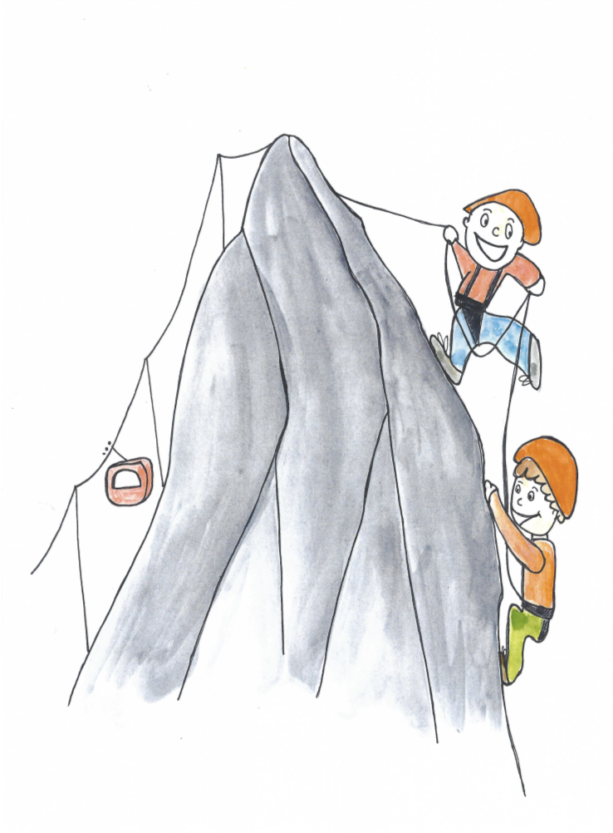
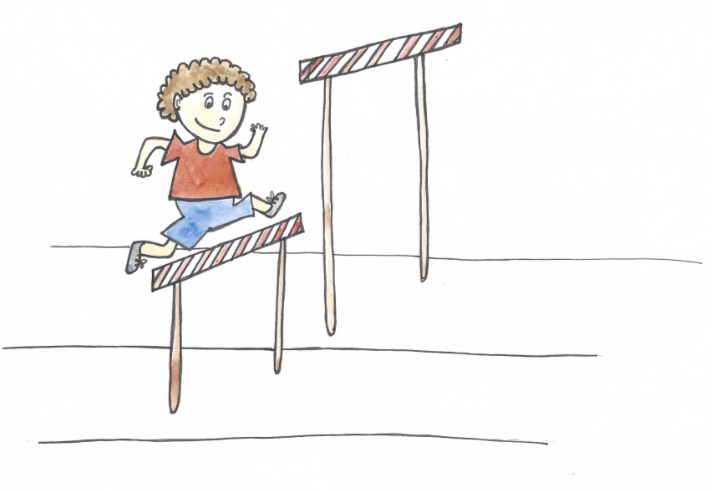
Das Ziel muss für alle Kinder erreichbar sein.
Der Weg zum Ziel darf unterschiedlich sein.
(Grundanforderungen LP 21)
Bilder: Nadja Leuch
Nicht alle Kinder müssen die gleichen Ziele erreichen.
(Anpassung der Lernziele)

Slide 7
«Die Aufgabe der Schule ist es, das Gelingen zu organisieren, nicht das Misslingen zu dokumentieren.» Otto Herz

Slide 8


Übergänge im 1.Zyklus
„Der Lehrplan ist als Fachbereichslehrplan konzipiert. Darin wird aufgezeigt, wie
Kompetenzen über die ganze Schulzeit - vom Kindergarten bis zum Ende der
Volksschule - aufgebaut werden. Neu wird der Kompetenzerwerb damit auch für
den Kindergarten nach Fachbereichen strukturiert und beschrieben.
Der Unterricht im 1. Zyklus orientiert sich allerdings stark an der Entwicklung der
Kinder und wird vor allem zu Beginn fächerübergreifend organisiert und gestaltet.
Um dieser Ausrichtung Rechnung zu tragen, sind die Ausführungen zum 1. Zyklus
an dieser Stelle ausführlicher. Sie nehmen den 1. Zyklus als Ganzes in den Blick,
gehen von der Entwicklung des Kindes aus und beschreiben, wie die
Entwicklungsorientierung allmählich in ein fachliches Lernen übergeht.“
https://ag.lehrplan.ch/container/AG_Grundlagen.pdf

Slide 9


„Zum kompetenzorientierten Unterricht gehört eine gute Feedbackkultur. Sie ist ein zentrales Merkmal der Unterrichtsqualität und fördert das Lernen und den Kompetenzerwerb. Gleichzeitig ist eine Beurteilung mit Noten die Grundlage für die Qualifikation der Schülerinnen und Schüler und dient der Selektion. Entsprechend sorgfältig und verantwortungsbewusst muss sie erfolgen.“

Slide 10


Querverweise
„Die Querverweise in den Fachbereichslehrplänen zeigen auf, wo ein Anknüpfungspunkt zu einem entwicklungsorientierten Zugang, zur Bildung für Nachhaltige Entwicklung, zu einem anderen Fachbereich oder Modul besteht.
Die Querverweise zu den entwicklungsorientierten Zugängen zeigen auf, welche Inhalte des Lehrplans des 1. Zyklus sich besonders für einen Unterricht unter einer Entwicklungsperspektive eignen.
Die Querverweise zur Bildung für Nachhaltige Entwicklung zeigen auf, welche Inhalte des Lehrplans sich besonders für einen Unterricht unter der Leitidee einer nachhaltigen Entwicklung eignen.
Innerfachliche und fächerübergreifende Querverweise zeigen Verbindungen zwischen Inhalten des Lehrplans auf, die in verschiedenen Fachbereichen vorkommen und die sich ergänzen. Sie geben Anregungen für fächerübergreifendes Arbeiten oder zeigen auf, wo an bereits vorhandenes Wissen und Können der Schülerinnen und Schüler angeknüpft werden kann.
In der elektronischen Version des Lehrplans sind die Querverweise jeweils mit einem Link hinterlegt. Dieser Link führt direkt an die Stelle im Lehrplan, auf die der Querverweis gesetzt ist.“
https://ag.lehrplan.ch/index.php?suchwort=+Querverweise&code=s

Slide 11


„Beurteilung
Aus der Kompetenzorientierung ergeben sich nicht nur neue Akzente in der Betrachtung von Lernen und Unterricht, sondern auch mit Bezug auf die Rückmeldung und Beurteilung von Lernprozessen und Schülerleistungen.“
„Zur formativen Beurteilung gehören die Einschätzung des Lernstands der einzelnen Schülerin oder des einzelnen Schülers und die Beobachtung von Fortschritten und Problemen in ihrem individuellen Lernprozess. Formative Beurteilung berücksichtigt fachliche, personale, soziale und methodische Kompetenzen. Sie stützt sich auf unterschiedliche Informationsquellen, beispielsweise Prüfungsaufgaben und Lernkontrollen, Portfolios, beobachtbare Handlungen und Verhaltensweisen. Formative Beurteilung wird mit der Selbstbeurteilung der Lernenden in Beziehung gesetzt. Sie orientiert sich am Entwicklungs- und Lernstand der Lernenden und setzt diesen in Bezug zu den Kompetenzstufen des Lehrplans (individuelle und lehrplanorientierte Bezugsnorm). Eine so verstandene formative Beurteilung, welche die Qualität von Prozessen und Lernstrategien mitberücksichtigt, trägt zur Entwicklung einer realistischen, auf die eigenen Entwicklungsmöglichkeiten ausgerichteten Selbsteinschätzung bei.“
„Summative Beurteilung (prozessabschliessend, bilanzierend)
Summative Beurteilung richtet das Augenmerk auf den Leistungsstand der Schülerin oder des Schülers nach Abschluss eines längeren Zeitraums (Lerneinheit, Semester, Schuljahr und Zyklus) und zieht Bilanz über die erworbenen Kompetenzen. Summative Beurteilung orientiert sich an den Zielsetzungen des Lehrplans und des Unterrichts. Zusammen mit Elementen der formativen Beurteilung sind die Ergebnisse der summativen Beurteilung Gegenstand von Elterngesprächen und werden im Zeugnis ausgewiesen.“
„Prognostische Beurteilung
Prognostische Beurteilung ist für Laufbahnentscheide (Promotion, Selektion, Berufs- und Schulwahl) von Bedeutung. Sie fragt, ob die Voraussetzungen für die erfolgreiche Teilnahme an einem nächsten Abschnitt in der Bildungslaufbahn gegeben sind. Sie stützt sich ab auf Ergebnisse der summativen Beurteilung und bezieht im Sinne einer Gesamtbeurteilung Elemente der formativen Beurteilung, überfachliche Kompetenzen sowie weitere Persönlichkeitsdimensionen mit ein.“
https://ag.lehrplan.ch/container/AG_Grundlagen.pdf

Slide 12


„Verbindliche Inhalte und Beispiele
In zahlreichen Kompetenzstufenbeschreibungen des Lehrplans werden Präzisierungen verwendet. Sie sind folgendermassen zu lesen: Eine Aufzählung von Inhalten in einer Klammer bedeutet, dass die aufgezählten Inhalte verbindlich zu bearbeiten sind. Im Fachbereich NMG sind diese Inhalte mit dem Symbol gekennzeichnet. Die Verwendung von z.B. bedeutet, dass die aufgezählten Inhalte eine Auswahl sind und der Illustration dienen. Die Lehrerinnen und Lehrer können aus den Beispielen auswählen oder andere Inhalte bearbeiten.“
https://ag.lehrplan.ch/index.php?suchwort=Verbindliche+Inhalte&code=s

Slide 13


„Aus dem Lehrplan können Lehrerinnen und Lehrer ablesen, wie eine Kompetenz als Ganzes über die Schulzeit aufgebaut wird und wer in welchem Zyklus was zu diesem Aufbau beiträgt. Die Lehrpersonen der vorangehenden und nachfolgenden Zyklen können entnehmen, über welche Kompetenzstufen alle Schülerinnen und Schüler verfügen (Grundansprüche) und an welchen Kompetenzstufen mit allen Schülerinnen und Schülern gearbeitet wurde (Auftrag des Zyklus bzw. Orientierungspunkte).
Der Lehrplan wurde so ausgearbeitet, dass er in unterschiedlichen Schulstrukturen umgesetzt werden kann.“
https://ag.lehrplan.ch/index.php?suchwort=Orientierungspunkte&code=s

Slide 14


Orientierungspunkte
„In der Mitte des 2. (Ende 4. Klasse) und 3. Zyklus (Mitte der 8. Klasse) ist je ein Orientierungspunkt gesetzt. Die Orientierungspunkte legen fest, welche Kompetenzstufen bis zum Ende der 4. Klasse sowie bis zur Mitte der 8. Klasse verbindlich bearbeitet werden müssen. Sie dienen den Lehrerinnen und Lehrern als Planungs- und Orientierungshilfe.
Im 1. Zyklus wird auf Orientierungspunkte verzichtet, um das Kontinuum im 1. Zyklus zu betonen und kein Strukturmodell vorzugeben. In einzelnen Fachbereichen sind auch im 2. und 3. Zyklus keine Orientierungspunkte gesetzt worden. Erklärungen dazu finden sich in den einleitenden Kapiteln des jeweiligen Fachbereichs unter Strukturelle und inhaltliche Hinweise.“
https://ag.lehrplan.ch/index.php?suchwort=Orientierungspunkte&code=s

Slide 15


„Nicht-Erreichen der Grundansprüche
Die Kompetenzen und Inhalte des Lehrplans gelten im Grundsatz für alle Kinder. Es wird aber auch mit dem Lehrplan so sein, dass trotz gutem Unterricht einzelne Schülerinnen und Schüler die Grundansprüche in einem oder mehreren Fachbereichen nicht erreichen. In diesem Fall ist es nötig, den Lernstand der einzelnen Schülerin oder des einzelnen Schülers zu beurteilen und Fortschritte und Probleme im individuellen Lernprozess zu beobachten, so dass erfolgversprechende Fördermassnahmen eingeleitet werden können. Hierfür sind die kantonalen Regelungen massgebend. Genügen diese Massnahmen nicht, können die Grundansprüche der Schülerinnen und Schüler im Einzelfall angepasst werden (Lernzielanpassungen).“
https://www.gef.be.ch/gef/de/index/direktion/organisation/alba/publikationen/behinderung.assetref/dam/documents/GEF/ALBA/de/Downloads_Publikationen/Behinderung/Sonderschulung%20und%20Lehrplan%2021%20%28Fachbericht%20der%20Arbeitsgruppe%29.pdf

Slide 16


Nachteilsausgleich
„Massnahmen zum Ausgleich von Benachteiligung (Nachteilsausgleich) kann die Schulleitung im Einverständnis mit den Eltern verfügen, wenn wichtige Gründe vorliegen und die Benachteiligung durch innere Differenzierung nicht ausgeglichen werden kann. Gründe sind z.B. Körper- oder Sinnesbehinderungen, Autismus-Spektrum-Störungen, ein Neuzuzug aus einem andern Ort mit anderem Schulsystem oder anderer Unterrichtssprache, bei längerem Fernbleiben vom Unterricht wegen Krankheit, bei Legasthenie oder Dyskalkulie. Die Schulleitung zieht für die Abklärungen und Gutachten Fachstellen bei (z.B. Erziehungsberatung, Kinder- und Jugendpsychiatrie, Kinderspital). Grundsätzlich sind die kognitiven Voraussetzungen zum Erreichen der Lernziele bei diesen Schülerinnen und Schülern vorhanden.
Für Schülerinnen und Schüler, die trotz Ausgleichsmassnahmen die Lernziele in einzelnen Fachbereichen nicht erreichen, kann zusätzlich eine Lernzielanpassung erfolgen.“
https://be.lehrplan.ch/index.php?code=e%7C92%7C7

Slide 17


Angepasste Lernziele
„Für Schülerinnen und Schüler, die die Lernziele trotz innerer Differenzierung in erheblichem Masse nicht erreichen, sollen diese im Einverständnis mit den Eltern in einzelnen Fachbereichen ab dem 3. Schuljahr individuell angepasst werden können. Betreffend individuelle Lernziele muss die Beurteilung durch einen Zusatzbericht ergänzt werden. Für eine periodische Überprüfung der Massnahme ist die Schulleitung zuständig. Lernzielanpassungen sind auch für Schülerinnen und Schüler möglich, die dauernd erheblich mehr leisten, als die Lernziele verlangen.“
https://be.lehrplan.ch/index.php?code=e%7C92%7C7

Slide 18


„Durch einen an fachlichen und überfachlichen Kompetenzen orientierten Unterricht
wird bei Schülerinnen und Schülern die Fähigkeit gefördert, ihr Lernen
selbstständig zu gestalten und dafür zunehmend Verantwortung zu übernehmen.
Durch den Aufbau eines Repertoires von Lernstrategien und der Fähigkeit, ihr
Lernen zu reflektieren, erfahren sich Schülerinnen und Schüler idealerweise als
zunehmend kompetent und handlungsfähig (selbstwirksam) in einem kooperativ
geprägten und positiv unterstützenden Lernrahmen. Dies bildet die Basis für eine
interessierte und motivierte Unterrichtsbeteiligung. Allerdings wird das Angebot des
Unterrichts von den Schülerinnen und Schülern oftmals sehr unterschiedlich
genutzt. Prägend sind dabei die soziale Herkunft der Kinder, der
Bildungshintergrund der Familien und das soziale Umfeld der Schule und der
Gleichaltrigen. In diesem Zusammenhang ist es wichtig, dass die Schülerinnen und
Schüler (wie auch ihre Eltern und Erziehungsberechtigten) die Ziele und
Anforderungen, welche an sie gestellt werden, kennen. Als immer stärker für ihr
Lernen selbst verantwortliche junge Menschen sollen sie wissen und verstehen,
welche Kompetenzen am Ende einer Unterrichtsphase oder eines Lernzyklus von
ihnen erwartet werden.“
https://ag.lehrplan.ch/container/AG_Grundlagen.pdf

Slide 19


„Während die Erziehungsverantwortung im engeren Sinn bei den Eltern und
Erziehungsberechtigten liegt, übernehmen Lehrerinnen und Lehrer die
Verantwortung für die schulische Bildung. Aus der gemeinsamen Verantwortung
ergibt sich die Notwendigkeit zur Zusammenarbeit. Die Lehrpersonen orientieren
die Eltern und Erziehungsberechtigten über Ziele und Grundsätze ihrer
Schulführung und ihres Unterrichts. Sie besprechen zu bestimmten Zeitpunkten mit
den einzelnen Eltern und Erziehungsberechtigten die gegenseitigen Beobachtungen
zur Entwicklung und zum Lernstand des Kindes. Bei besonderen Problemen wird
gemeinsam nach Lösungen gesucht. Die Kinder werden in die Zusammenarbeit auf
angemessene Weise einbezogen.“
https://ag.lehrplan.ch/container/AG_Grundlagen.pdf

Slide 20


„Beurteilung
Aus der Kompetenzorientierung ergeben sich nicht nur neue Akzente in der Betrachtung von Lernen und Unterricht, sondern auch mit Bezug auf die Rückmeldung und Beurteilung von Lernprozessen und Schülerleistungen. Zum kompetenzorientierten Unterricht gehört deshalb eine auf die Erreichung von Kompetenzzielen bezogene Feedbackkultur. Konstruktive Rückmeldungen an die Lernenden sind ein zentrales Merkmal der Unterrichtsqualität und befördern das Lernen und den Kompetenzerwerb. Gleichzeitig ist schulische Beurteilung die Grundlage für die Qualifikation der Schülerinnen und Schüler und dient der Selektion. Entsprechend sorgfältig und verantwortungsbewusst muss sie erfolgen.“
https://ag.lehrplan.ch/container/AG_Grundlagen.pdf

Slide 21


